Slide 1


Вивчення літератури рідного краю сприяє осмисленню історії рідного краю, його духовного життя, національних традицій, формуванню національної свідомості, патріотизму та є могутнім виховним засобом, що стимулює самовдосконалення й саморозвиток особистості учнів, для яких приклад вихідця з рідного краю є дієвою моральною школою .

Slide 2

Завдання уроків вивчення літератури рідного краю:
* формування зацікавлення учнів творчим доробком письменників-земляків;
* поглиблення знань про історію (у т. ч. й культурно-мистецьку) рідного краю, формування цілісної картини розвитку його літератури і культури;
* виховання почуття гордості за історію рідного краю, своїх земляків;
* зміцнення установки на особистісне прочитання художнього твору, формування критичного мислення;
* розвиток комунікативних, творчих і дослідницько-пошукових здібностей ;
* розвиток естетичних смаків, здатності сприймати художній твір насамперед як естетичний факт.

Slide 3
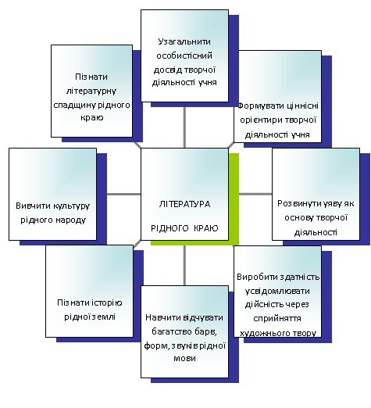

Slide 4

Формування соціокультурної компетентності учнів необхідно спрямовувати на розвиток культури мовленнєвого спілкування, мовленнєвого етикету та етичних норм спілкування.
Завданнями формування соціокультурної компетентності на уроках літератури рідного краю є:
- розвиток комунікативних здібностей;
- емоційне спілкування з дорослими, з однолітками, ініціативне спілкування із співрозмовником;
- засвоєння ввічливих форм спілкування, розвиток мовленнєвого етикету;
- формування культури мовлення;
- формування культури спілкування.

Slide 5


На заняттях використовую різноманітні методи навчання, саме:
* пояснювально−ілюстративні (розповідь, пояснення, бесіда, ілюстрація, дискусія та інше),
* репродуктивні (відтворювальні),
* тренінгові (поглиблення знань, набуття вмінь та навичок),
* проблемно−пошукові (дослідницькі, пошукові),
* літературно−творчі, організаційно-масові методи навчання. При проведенні занять перевага надається вивченню бібліографії, фольклору, усної народної творчості, знайомству з літературною творчістю та краєзнавчими об’єктами, зустрічам з цікавими людьми, відвідуванню історико−культурних об’єктів,

Slide 6
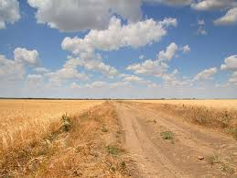
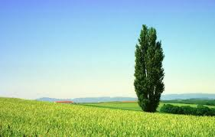
Література рідного краю.
Презентація до уроку на тему:
« Ідея нерозривної єдності людини з рідною землею у поезіях Левка Крупи ».

Slide 7
ІІ. Актуалізація і корекція опорних знань та суб’єктного досвіду учнів.
Тернопільщина багата видатними історичними постатями, що мали значний вплив на розвиток не тільки України, а й світу, на науковий, технічний і культурний прогрес. Це засновник Запорізької Січі Дмитро Байда Вишневецький, кардинал Йосиф Сліпий, фізик Іван Пулюй, видатний режисер Лесь Курбас, славетна співачка Соломія Крушельницька, письменники Богдан Лепкий і Улас Самчук. Чимало уродженців Тернопілля й нині своїми здобутками творять сучасну українську історію...
Літературний калейдоскоп .
/ Пізнавальна компетентність/
- Що ви знаєте про своїх співвітчизників, зображених на фото?

Slide 8
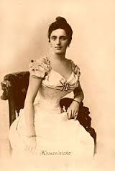
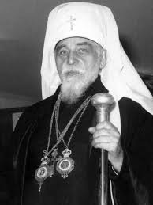

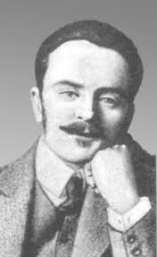

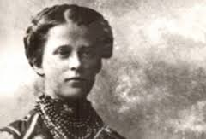
Наші земляки
Йосиф Сліпий Дмитро Вишневецький С. Крушельницька
Богдан Лепкий Іванна Блажкевич Лесь Курбас

Slide 9
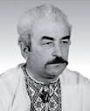

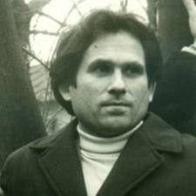
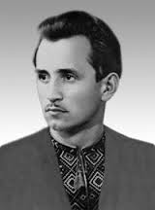
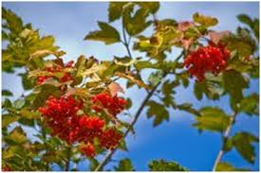
Наші земляки
Левко Крупа Ігор Герета
Борис Демків Василь Ярмуш

Slide 10
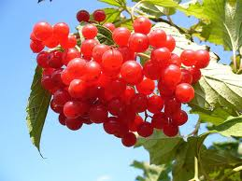
ІІІ. Повідомлення теми, цілей і завдань уроку. Мотивація учіння.
Тема уроку: Ідея нерозривної єдності людини з рідною землею у поезіях
Левка Крупи.
Мета уроку: донести до учнів особливості таланту митця, самобутню манеру його віршів із збірки «Міра болю"; розвивати логічне мислення; формувати естетичні смаки; засобами художнього слова виховувати патріотичні почуття.

Slide 11
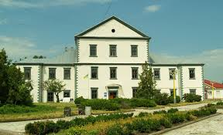

ІV. Сприймання й усвідомлення учнями фактичного матеріалу, осмислення зв’язків і залежностей між елементами вивченого матеріалу.
Дослідницько-пошукова робота.
/Творча компетентність/
Заслуховування повідомлень учнів про життєвий та творчий шлях Левка Крупи.

Slide 12
Живу тривогами,
а не спокоєм,
Добро плекаю і перечу злу…
Левко Крупа

Slide 13
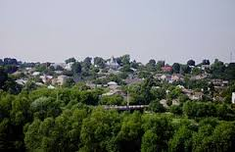
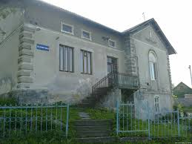
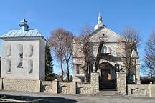
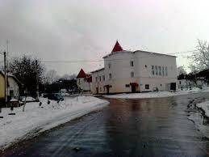
Левко Миколайович Крупа народився
1 січня 1944року в с.Велика Березовиця біля Тернополя в селянській родині.

Slide 14

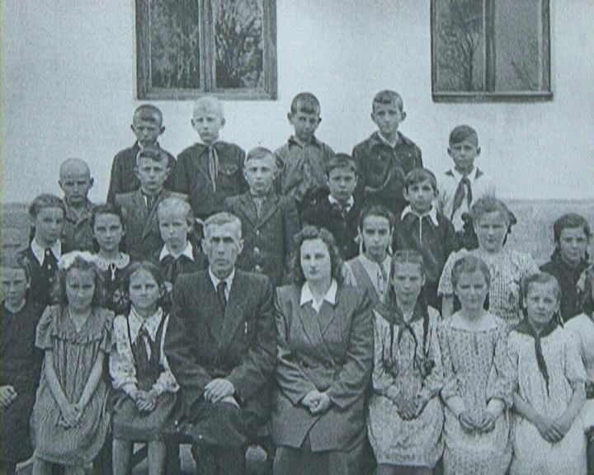
Вчився у Великоберезовицькій середній школі – із 1956р. це Тернопільська СШ №8.
У школі хлопець захоплювався музикою — грав у духовому оркестрі, полюбляв спорт, особливо футбол.
Директор Великоберезовицької школи
Петро Михальчук та
вчителька – класовод Ангеліна Волик серед учнів третього класу.
Левко -у третьому ряду другий зліва

Slide 15
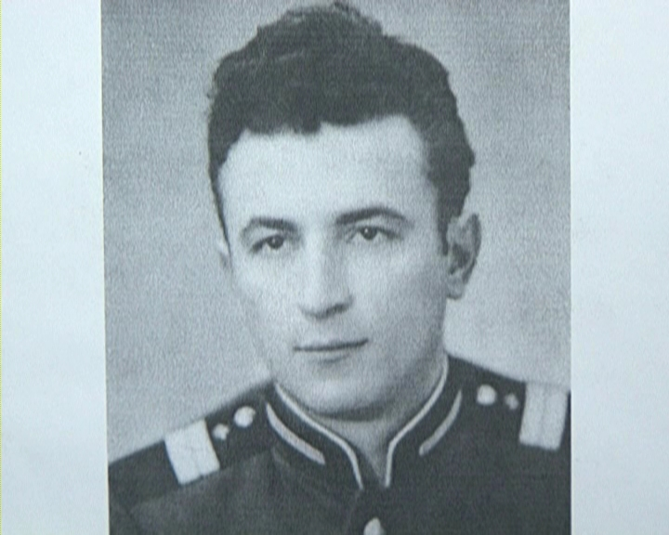
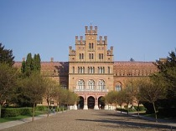
У 1962 році Левко Крупа вступив до Чернівецького державного університету на філологічний факультет, але в 1963 році з другого курсу був призваний в армію, де прослужив до осені
1968 року, після чого закінчив навчання в університеті.
Військову службу строкував у
м. Житомирі, де познайомився з молодими письменниками
Михайлом Клименком та Василем Фольварочним

Slide 16
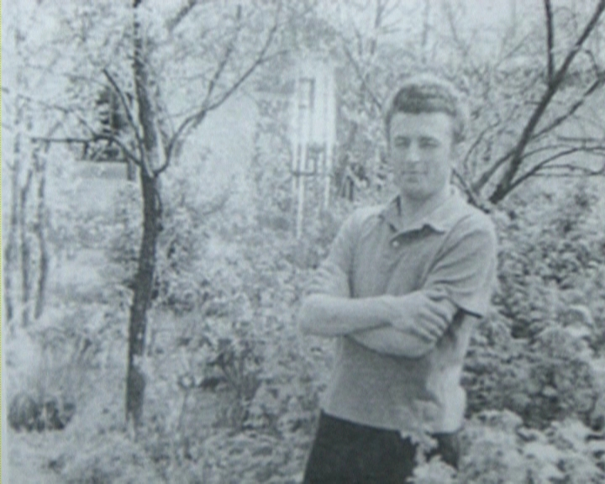
В атмосфері любові до рідного слова, української пісні, звичаїв та обрядів формувалися естетичні смаки Левка Крупи, що й визначило його життєвий шлях..
Поезія
Хіба поезія – то ремесло?
Хоч в кожнім ремеслі – краси перлина…
Леміш коваль кує чи чересло,
І в праці цій - поезія глибинна.
Поезія –
То слав душі й думок
І слів криштальних царство віще,
То сміх і плач, що запеклись в рядок.
Поезія – то не минуще – вічне!
Поет –
То вічний бунтівник,
Дзвонар, що будить людську совість.
Він – багатій, він – і боржник,
Що до людей іде на сповідь.

Slide 17
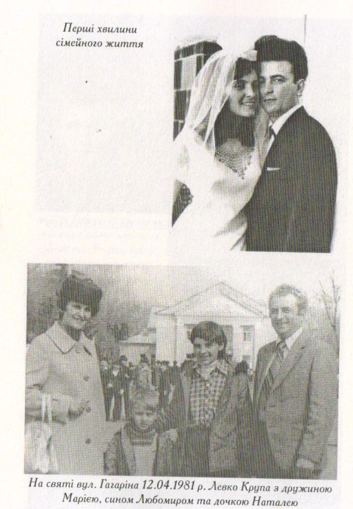

Ще під час навчання в університеті він зустрів свою долю – чорноброву красуню Марійку, яка стала його музою і берегинею, щирою порадницею і вірною дружиною. Сповнені світлих надій, ішли вони поруч, долали випробування та перешкоди, які готувало їм життя, виховували двох дітей - донечку Наталю і сина Любомира.

Slide 18
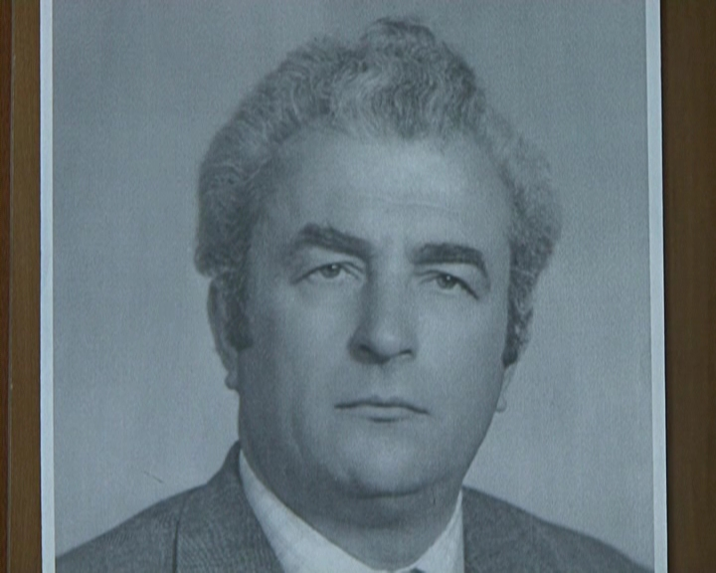
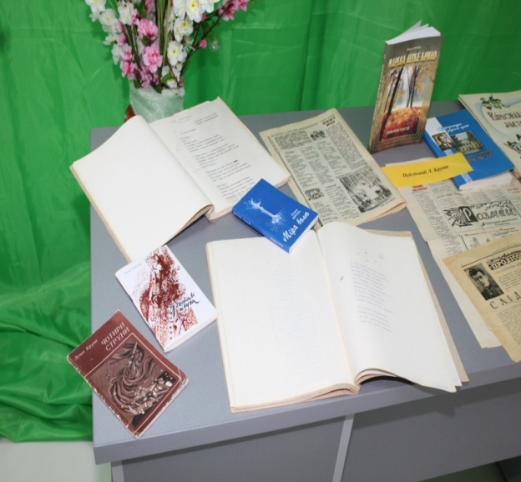
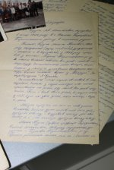
Друкувався в обласних та районних газетах « Вільне життя», « Ровесник», «Молодь України», в журналах «Україна», «Київ». Його твори опубліковано у колективній збірці «Пісня та праця».

Slide 19
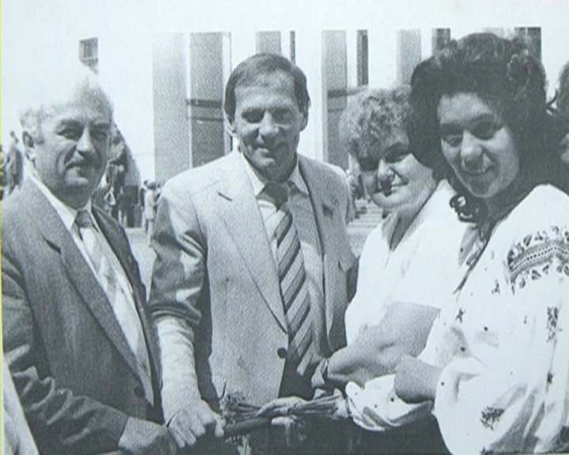
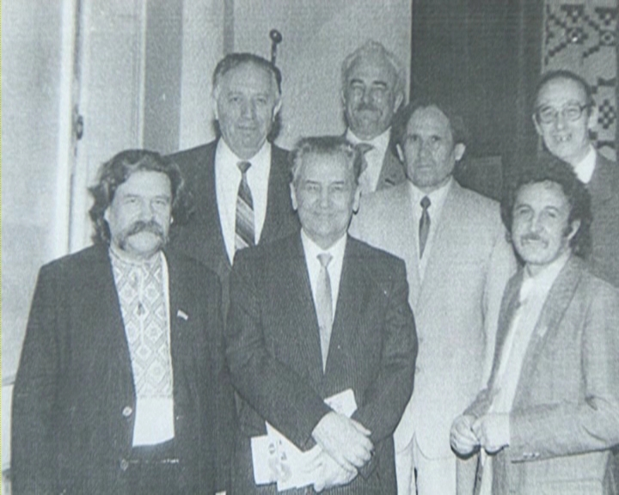
З 1988 року включився в політичну боротьбу: спочатку в Товаристві української мови імені Т. Шевченка, а потім у Народному Русі. Був одним із засновників Крайової організації Руху, членом Проводу. Редагував газету Тернопільської Крайової організації Руху « Тернове поле »

Slide 20
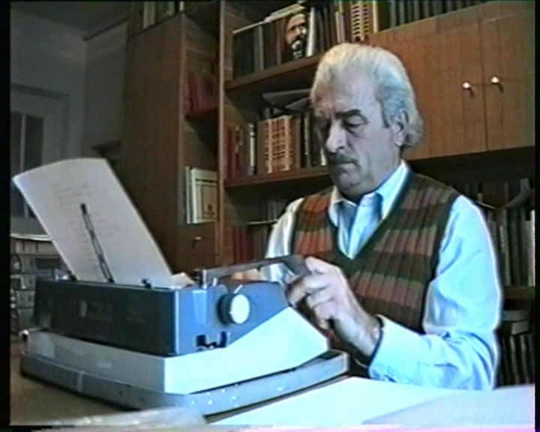
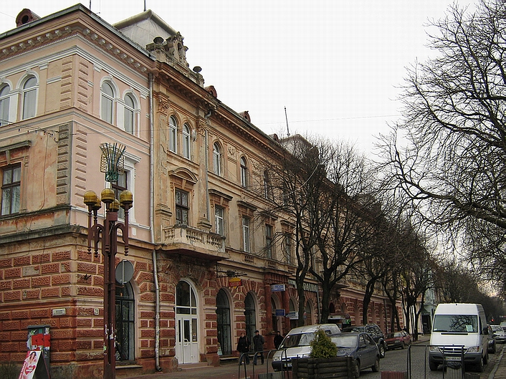
У вересні 1991 року Левко Миколайович очолив Тернопільський телерадіокомітет. І ні на хвилину не покидав пера. Підготував до друку збірку «Міра болю». А ще до цього часу видав «Чотири струни», драму «Легенда Тернового поля», драму-легенду «Ой Морозе-Морозенку», «Три сторінки з літопису», зробив інсценізацію повісті Юліана Опільського «Іду на Ви». Цього ж року став Членом Національної спілки письменників України.

Slide 21
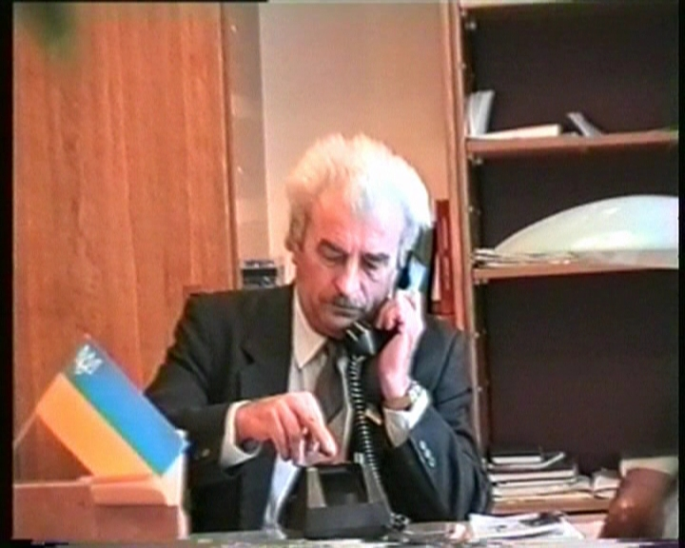
У 1990 році Левко Крупа був обраний депутатом у Верховну Раду. Працював у комісії з питань культури та духовного відродження.

Slide 22
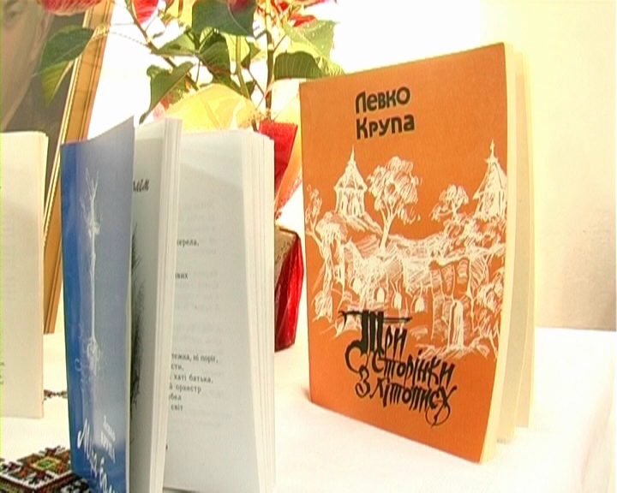



Автор поетичних збірок
«Чотири струни», «Міра болю»,
« У дзеркалі плуга», драми «Легенда Тернового поля», драми-легенди «Ой Морозе-Морозенку», «Василько –князь Теребовельський», переклав із польської мови « Кримські сонети» Адама Міцкевича, зробив інсценізацію повісті
Юліана Опільського «Іду на Ви».
.

Slide 23
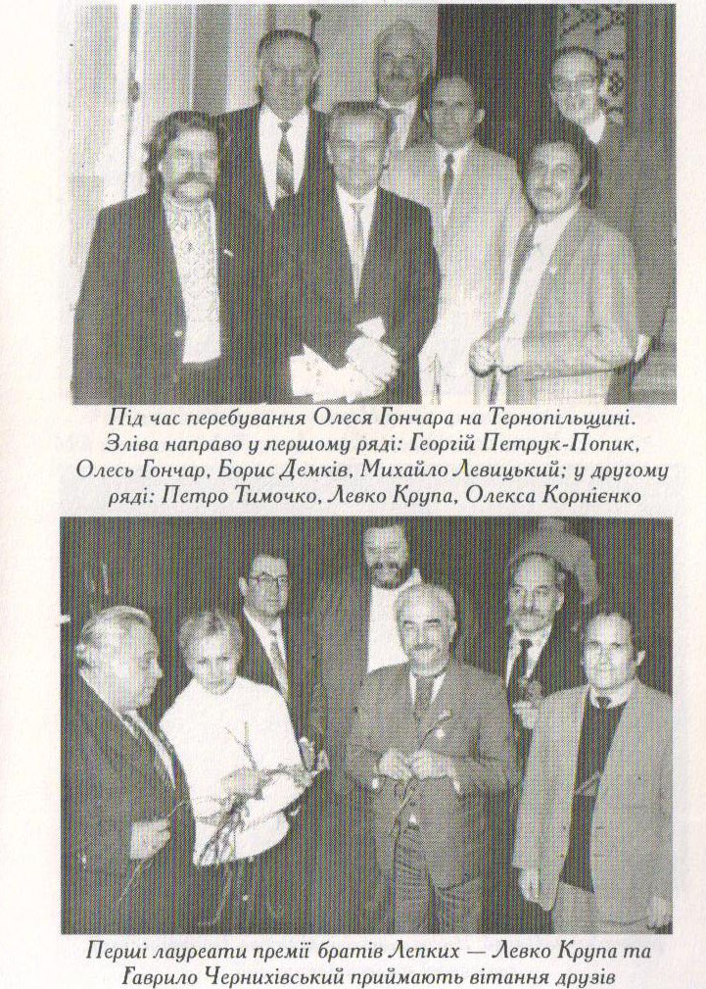

За драму «Ой Морозе-Морозенку» в 1991 році удостоївся звання лауреата Всеукраїнської премії ім. братів Лепких.
Його драматичні твори ставилися в Дрогобицькому , Львівському, Херсонському, Копичинецькому театрах.

Slide 24
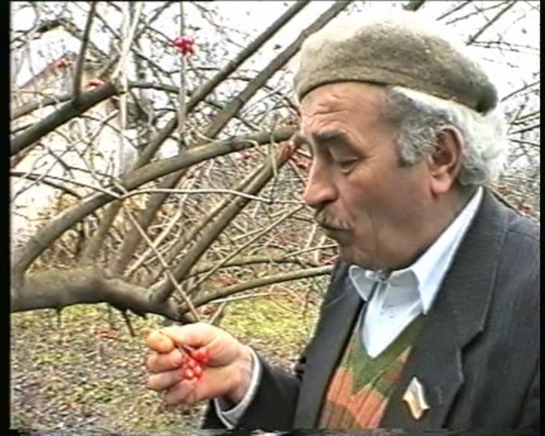
На перевалі
Ну, що ж, роки,- присядемо за стіл?
За круглий чи не круглий – за звичайний.
Та поговоримо…
Давно хотів,
Але занадто бігли ви навально.
Нема й не буде , знаю, стриму вам,
Та все ж – знайдімо мить єдину.
Знайдімо назви вчинкам – ті слова,
Якими славлять чи ганьблять людину.
Ви всі мої –в мені ваш зміст і жар, -
Моє натхнення, злети і поразки.
Поміж добром і злом, як по струні ножа,
Вели з колиски – вчили пісні й ласки…

Slide 25
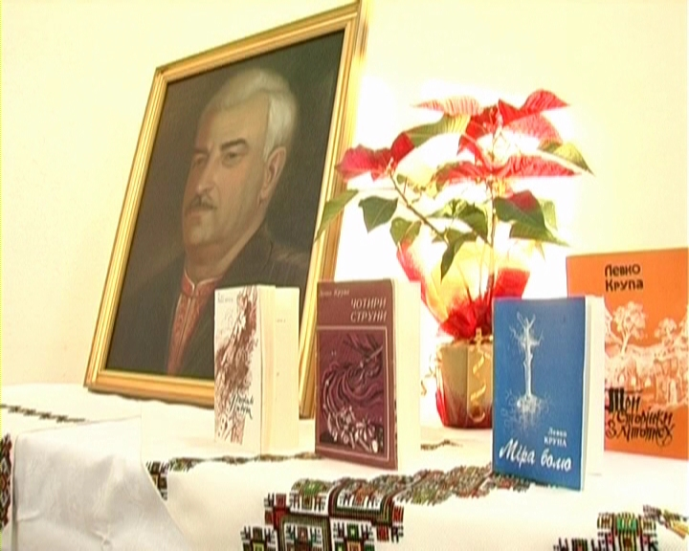
Помер Левко Миколайович Крупа
28грудня 2000 року, похований у рідному селі.
Поет, драматург, громадський діяч.

Slide 26
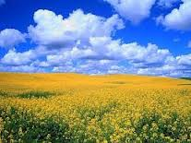
Виразне читання учнями поезій .
/Соціальна компетентність: формування позитивних якостей емоційно-вольової сфери/
Шлях
Ой куди ти, хлопче, у степи босоніж ?
Ой куди, юначе, серцем по ножах ?
Ой куди ти, муже, знов сідлаєш коні?
Ой куди ти, старче? Там – уже межа!
Не питайте, мамо,- світ мене покликав.
Не питайте, тату,- щастя ж –в боротьбі!
Не питай, дружино,- битва йде велика.
Не питайте, люди,- не служив собі…

Slide 27

Заклик
Брати і сестри, думаймо гаразд – від нас чекає мудрості Вкраїна.
Ми вже ділилися колись не раз, а що лишилось правнукам?
Ру –ї -на!
Брати і сестри, повернімо борг, великий він, оплаканий батьками…
Єднаймось серцем: Україна й Бог! Коли зневажим – лишимось дідами.

Slide 28

Сповідь
Повірте, люди, Прапоре і Гербе, що в час крутий, віддавшись боротьбі, ніде не дбав про затишок для себе, а йшов уперто у нерівний бій. хоч добре відав: вдячності не буде і злом заплатять за добро раби.
Лише в прийдешності оцінять люди, що все в ім’я майбутнього робив: кипів, палав, аби ніколи зайди не кпили з мови, прапора, герба…
З колиски вірив, що народ мій знайде ключі від царства волі…

Slide 29
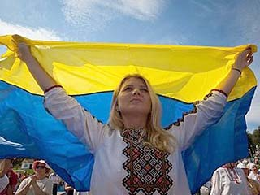
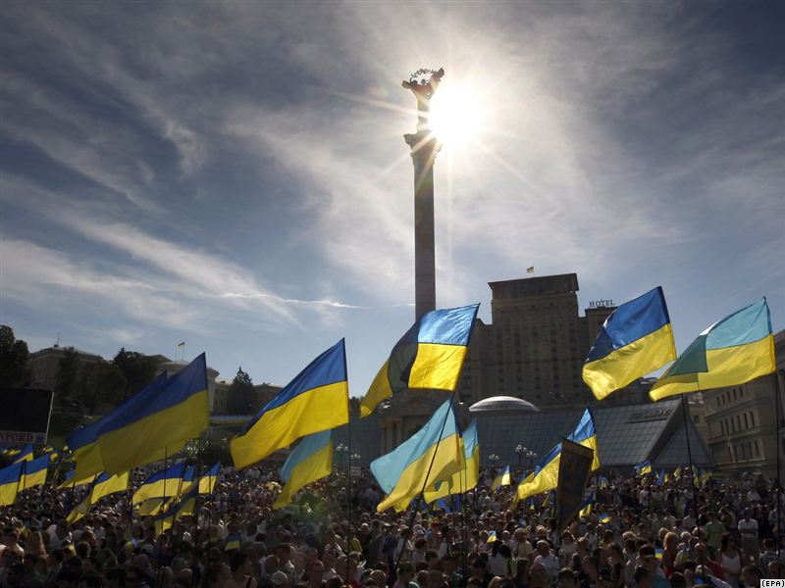
Усне словесне малювання з художнім домислом.
/Творча компетентність/
* Оживіть кожну строфу поезії .
* Що ви бачите? Опишіть картину, яка постала у вашій уяві.
* Які кольори в ній переважають? Що вони символізують?

Slide 30
Лінгвістична вправа « Кліше »
/Пізнавальна компетентність – формувати особистісне сприйняття дослідженого матеріалу/.
«Художні особливості поезій Левка Крупи» .
Художні особливості | Приклад із твору
Епітети
Метафори
Повторення
Анафора
Риторичні оклики

Slide 31
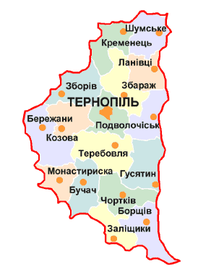
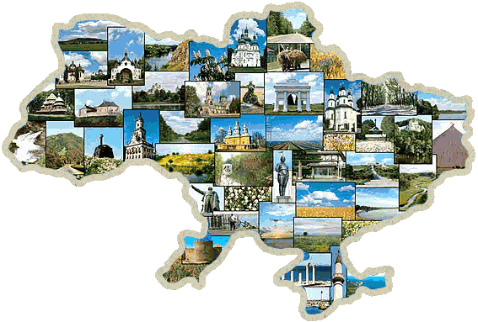

Створення асоціативного ланцюжка
/ соціокультурна компетентність: ініціативне спілкування з однолітками/
Україна –
Герб і прапор –

Slide 32

Проблемне запитання.
«Мікрофон»
/соціокультурна компетентність: розвиток комунікативних здібностей/
- Як ви розумієте рядки із поезії :
Ой куди ти, хлопче,- В майбуття по славу!
Ой куди, юначе? – На жертовний бій!
Ой куди ти, муже? – Будувать державу!
Іншої дороги не шукав собі…
- Хто такі патріоти?
- Чи можна назвати Левка Крупу патріотом?
Доведіть свою думку.

Slide 33
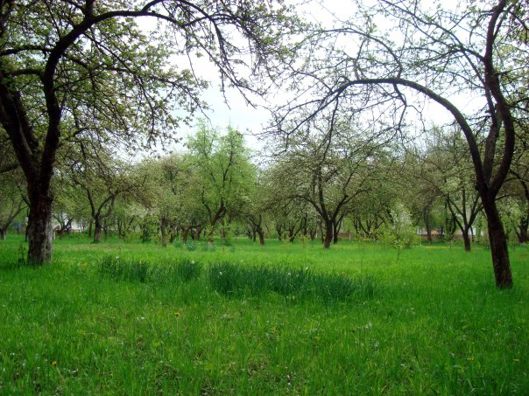
Тестові завдання.
1.Які літературні жанри близькі Левкові Крупі?
А. Гумористичні твори.
Б. Ліричні твори.
В. Переклади з польської.
Г. Історичні повісті.
Ґ. Переклади з англійської.
Д. Драматичні твори.
Е. Оповідання і новели.
2. Які збірки видав Левко Крупа?
А. «Легенда Тернового поля» .
Б. «Чотири струни».
В. «У дзеркалі плуга».
Г. «Ой Морозе, Морозенку».
Ґ. «Кримські сонети».
Д. «Міра болю».
Е. «Три листки з літопису».
3. У роботі яких громадських організацій брав участь Левко Крупа?
А. Товариство української мови імені Тараса Шевченка.
Б. Мистецького українського руху.
В. Народного Руху України.
Г. За єдину Україну.
Ґ. Тернопільської крайової організації Народного Руху.
Д. Товариство книголюбів України.
Е. Ліга телерадіокомпаній.

Slide 34

Інтерактивна вправа
«Закінчи речення» .
/ соціокультурна компетентність: формування культури мовлення/
- Кожна людина повинна любити своє рідне місто/ село, тому що ...
- Я вважаю, що поезія Левка Крупи спонукає ….
- Я також патріот тому, що…

Slide 35
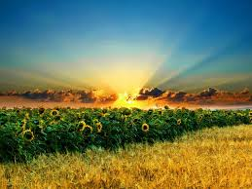

Левко Крупа відчував, що народові України важко дається повернення до своїх коренів, але в його душі все ж немає відчаю: він сподівається на пробудження в душах українців справжньої любові до Батьківщини. Адже сила рідної землі відроджує, живить людину. Левко Крупа щиро вболівав за долю України і ,як вірний син своєї землі, свято вірив у справжнє відродження України.

